Slide 1




CHÀO MỪNG CÁC EM ĐẾN VỚI TIẾT HỌC

Slide 2

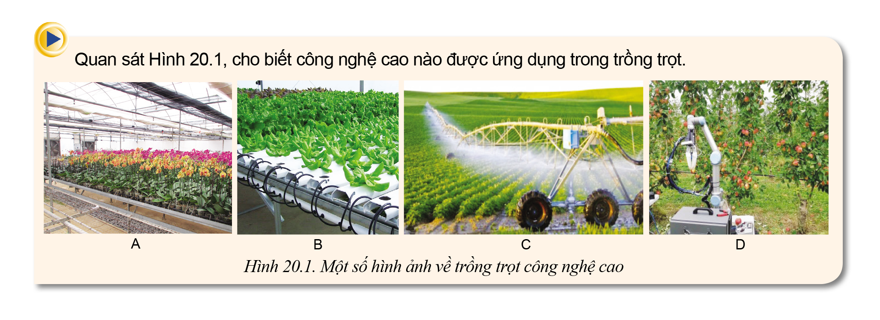
KHỞI ĐỘNG
Quan sát Hình 20.1, cho biết công nghệ cao nào được ứng dụng trong trồng trọt.

Slide 3
KHỞI ĐỘNG
Công nghệ nhà màng hiện đại, áp dụng trồng cây hoa lan hồ điệp
Công nghệ màng mỏng dinh dưỡng tuần hoàn ứng dụng trồng xà lách

Slide 4
KHỞI ĐỘNG
Công nghệ tưới phun mưa cho cây trên cánh đồng mẫu lớn
Công nghệ robot triển khai khi thu hoạch quả táo tây

Slide 5



CHỦ ĐỀ 7: TRỒNG TRỌT CÔNG NGHỆ CAO
BÀI 20: GIỚI THIỆU VỀ TRỒNG TRỌT CÔNG NGHỆ CAO

Slide 6



NỘI DUNG BÀI HỌC
Khái niệm về trồng trọt công nghệ cao
Đặc điểm của trồng trọt công nghệ cao
Một số mô hình trồng trọt công nghệ cao

Slide 7



1. Khái niệm về trồng trọt công nghệ cao
Nêu khái niệm trồng trọt công nghệ cao ứng dụng trong sản xuất nông nghiệp?

Slide 8
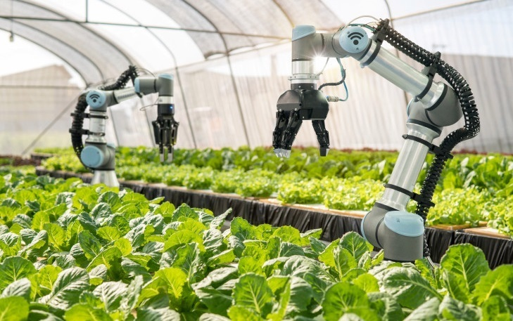
1. Khái niệm về trồng trọt công nghệ cao
Khái niệm: Trồng trọt công nghệ cao là trồng trọt ứng dụng công nghệ được tích hợp từ thành tựu khoa học và công nghệ hiện đại vào sản xuất để đạt năng suất, chất lượng, hiệu quả kinh tế vượt trội và bền vững.

Slide 9


2. Đặc điểm của trồng trọt công nghệ cao
Thảo luận cặp đôi
Nêu đặc điểm của trồng trọt công nghệ cao qua 9 chỉ tiêu so sánh trong Bảng 20.1 như nhân công, trình độ kĩ thuật, năng suất,...

Slide 10
Bảng 20.1. So sánh đặc điểm chính giữa trồng trọt công nghệ cao với trồng trọt truyền thống
TT | Chỉ tiêu so sánh | Trồng trọt công nghệ cao | Trồng trọt truyền thống
1 | Nhân công | ? | ?
2 | Trình độ kĩ thuật | ? | ?
3 | Năng suất | ? | ?
4 | Chất lượng sản phẩm | ? | ?
5 | Cơ giới hóa | ? | ?
6 | Tự động hóa | ? | ?
7 | Công nghệ thông tin | ? | ?
8 | Hiệu quả kinh tế | ? | ?
9 | Đầu tư | ? | ?

Slide 11
Bảng 20.1. So sánh đặc điểm chính giữa trồng trọt công nghệ cao với trồng trọt truyền thống
TT | Chỉ tiêu so sánh | Trồng trọt công nghệ cao | Trồng trọt truyền thống
1 | Nhân công | Cần ít | Cần nhiều
2 | Trình độ kĩ thuật | Cao, chuyên sâu | Cơ bản, rộng
3 | Năng suất | Cao và ổn định | Trung bình – thấp
4 | Chất lượng sản phẩm | Cao và ổn định | Không ổn định
5 | Cơ giới hóa | Mức cao | Mức trung bình – thấp
6 | Tự động hóa | Nhiều khâu | Ít hoặc không áp dụng
7 | Công nghệ thông tin | Nhiều khâu và đồng bộ | Ít hoặc không áp dụng
8 | Hiệu quả kinh tế | Cao | Trung bình – thấp
9 | Đầu tư | Cao | Trung bình – thấp

Slide 12
3. Một số mô hình trồng trọt công nghệ cao
Quan sát hình ảnh và cho biết phạm vi và công nghệ áp dụng trong từng loại mô hình.

Slide 13
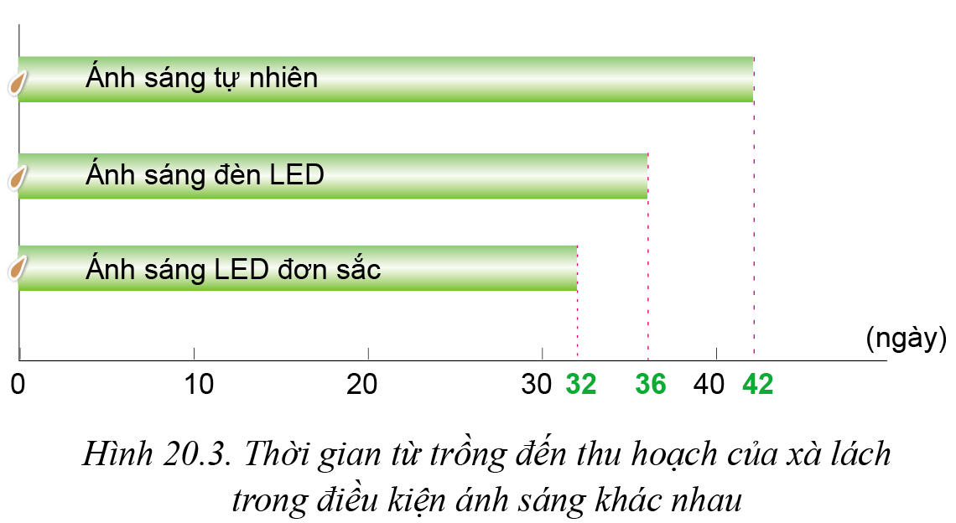
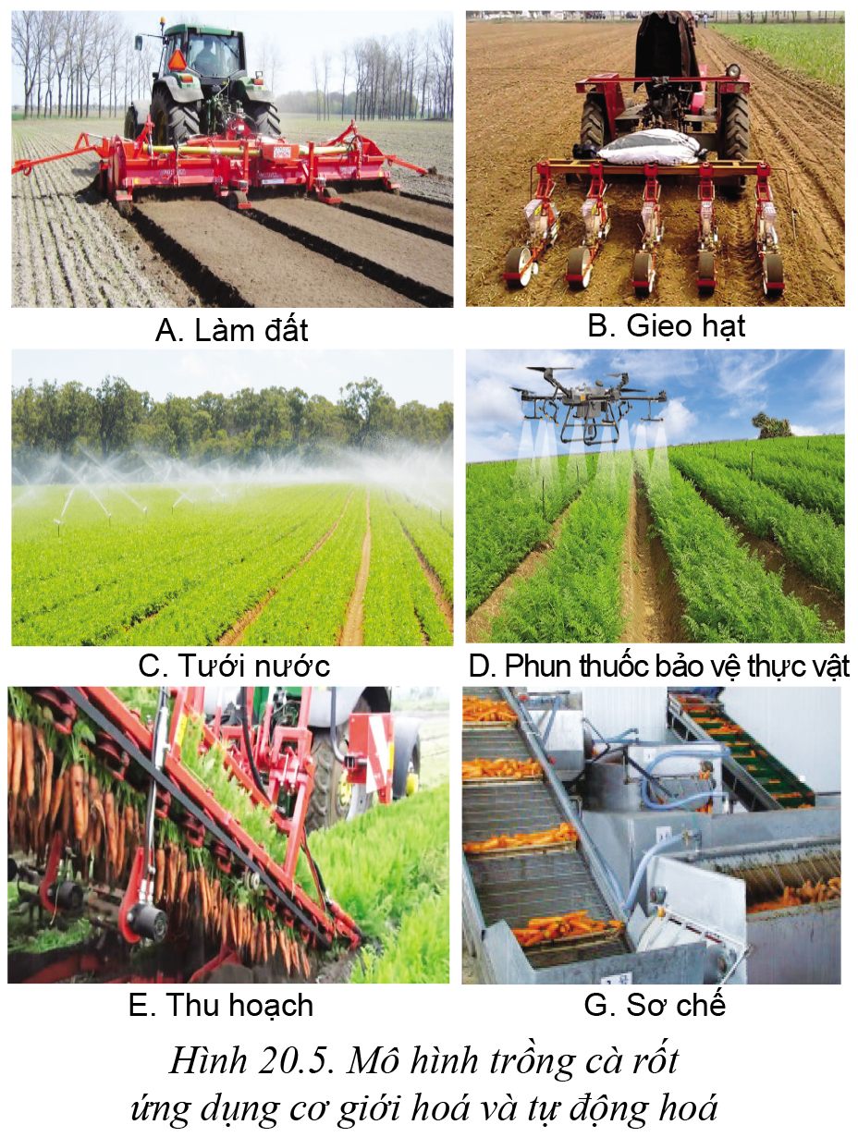
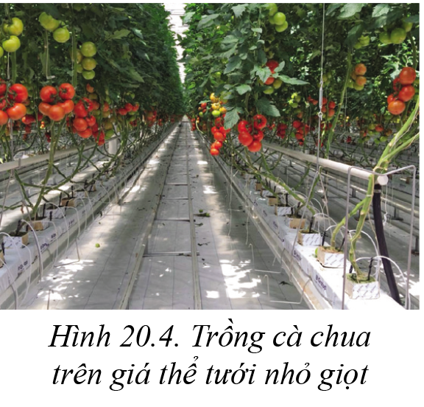

Slide 14
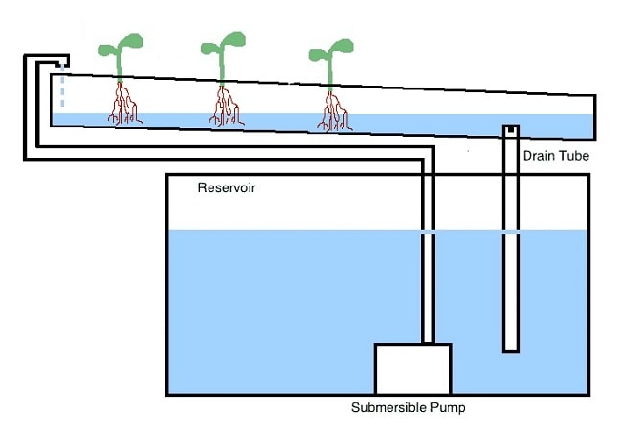
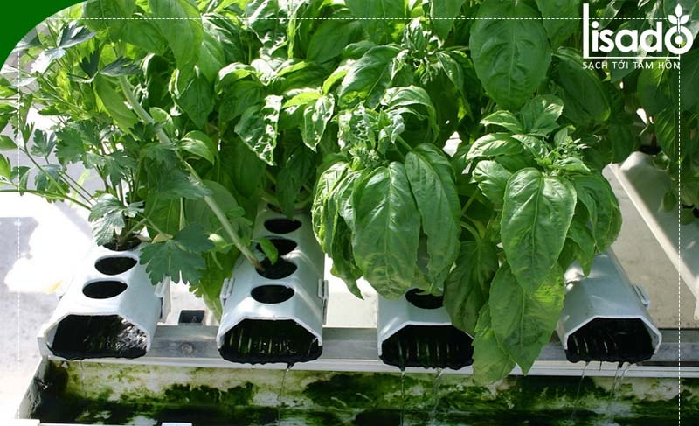
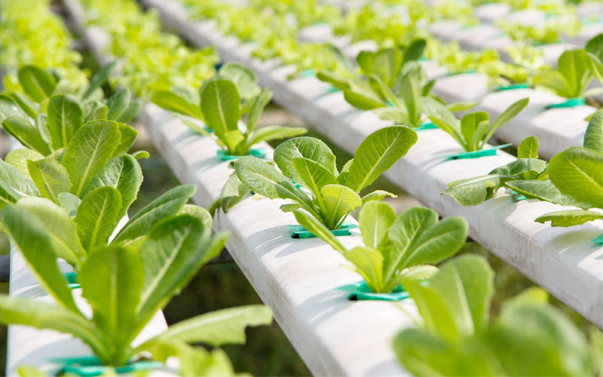
Mô hình trồng rau ăn lá thuỷ canh màng mỏng dinh dưỡng tuần hoàn NFT

Slide 15


Mô hình trồng rau ăn lá thuỷ canh màng mỏng dinh dưỡng tuần hoàn NFT
- Phạm vi áp dụng: Trồng rau ăn lá như xà lách, cải ngọt, rau muống, rau thơm,...
- Công nghệ áp dụng:
+ Nhà mái che với thiết bị cảm biến, điều khiển nhiệt độ, cường độ chiếu sáng, độ ẩm không khi.
+ Hệ thống thuỷ canh màng mỏng dinh dưỡng NFT.
+ Giống xà lách chất lượng cao.

Slide 16
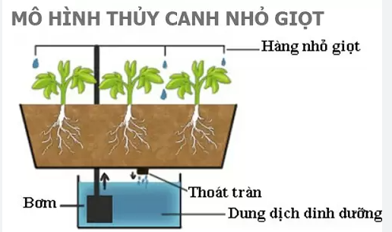
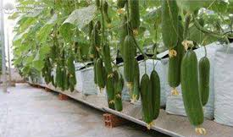
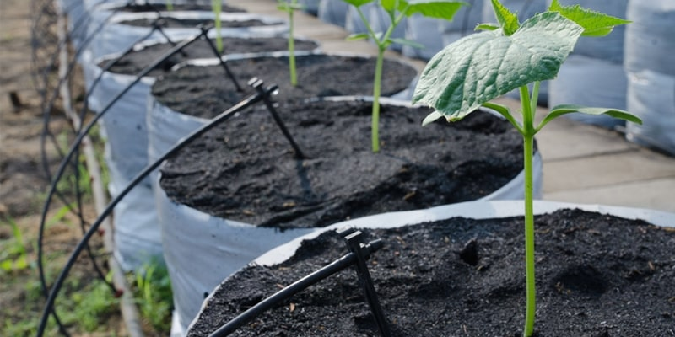
Mô hình trồng rau ăn quả trên giá thể tưới nhỏ giọt

Slide 17
Mô hình trồng rau ăn quả trên giá thể tưới nhỏ giọt
- Phạm vi áp dụng: Trồng các loại rau ăn quả như dưa chuột, dưa lưới, cà chua, ớt ngọt,...
- Công nghệ áp dụng:
+ Nhà mái che với thiết bị cảm biến, điều khiển nhiệt độ, cường độ chiếu sáng, độ ẩm không khí.
+ Hệ thống tưới nhỏ giọt.
+ Giá thể trồng cây.
+ Dung dịch dinh dưỡng.
+ Giống rau ăn quả chất lượng cao, sản xuất trong nhà mái che.

Slide 18
c. Mô hình trồng cà rốt ứng dụng công nghệ cơ giới hoá và tự động hoá

Slide 19
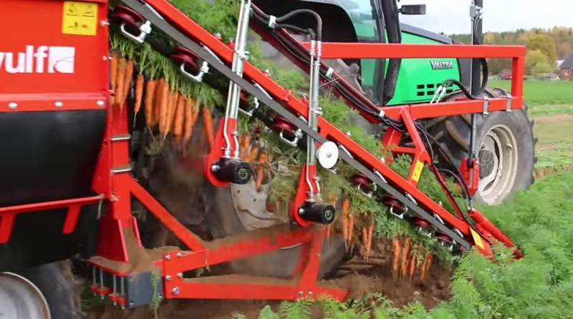
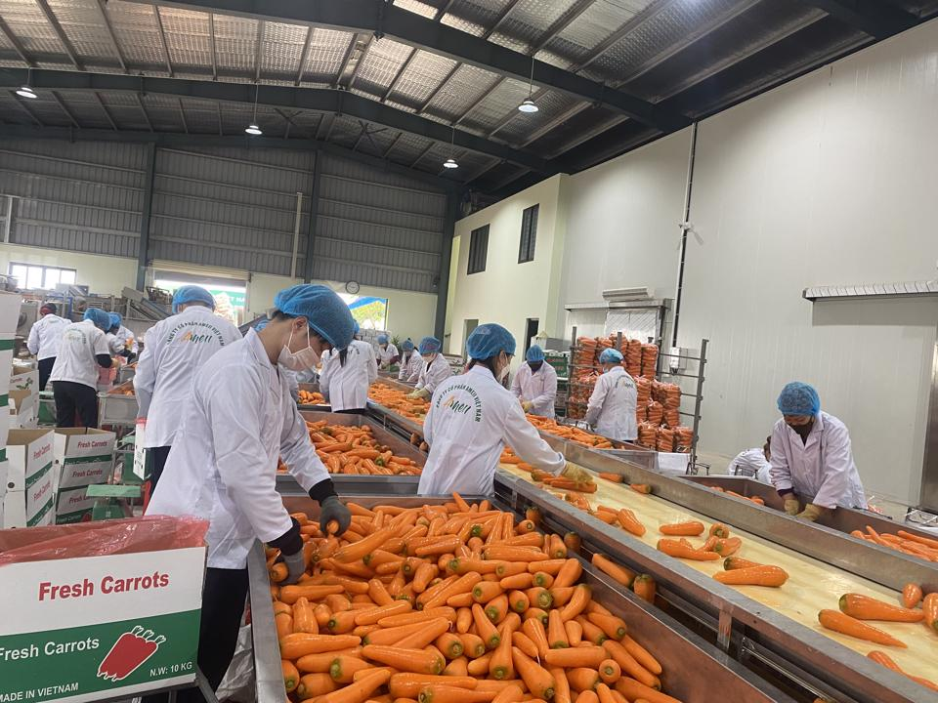
c. Mô hình trồng cà rốt ứng dụng công nghệ cơ giới hoá và tự động hoá
- Mô hình ứng dụng cơ giới hoá trong các khẩu làm đất, gieo hạt, xới vun, bón phân, phun thuốc phòng trừ sâu bệnh hại, tưới và thu hoạch cây cà rốt

Slide 20
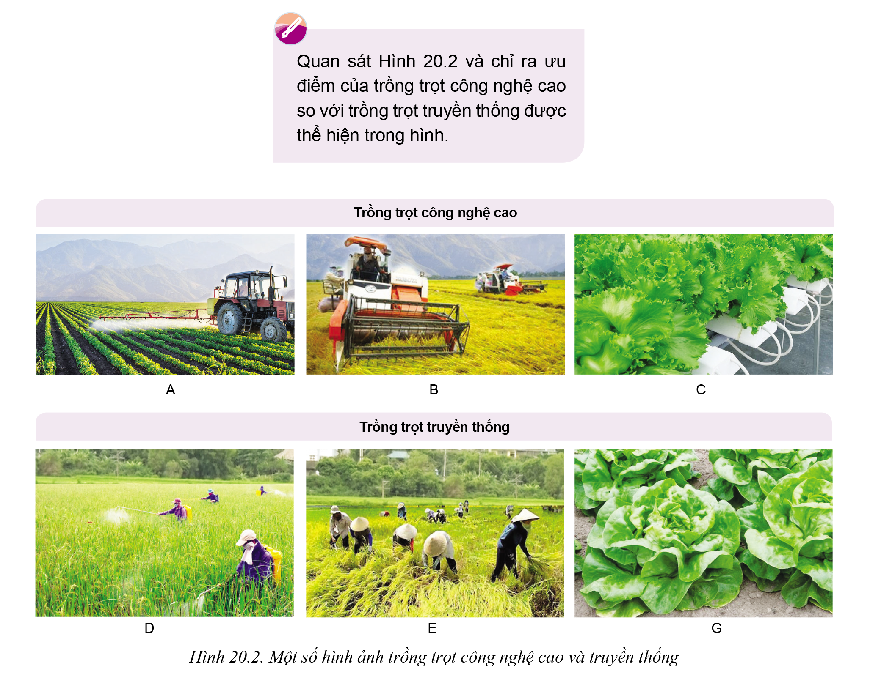
LUYỆN TẬP
Hình 20.2, chỉ ra ưu và nhược điểm của trồng trọt công nghệ cao so với trồng trọt truyền thống.

Slide 21
Ưu điểm: hạn chế tiếp xúc của người phun với thuốc, thực hiện trên diện tích rộng, nhanh và cần ít người
Nhược điểm: Người thực hiện phải được đào tạo sử dụng thiết bị
Ưu điểm: Phun bằng bình bơm phổ biến nên dễ thực hiện
Nhược điểm: Người phun tiếp xúc với thuốc, thực hiện trên diện tích hẹp, chậm và cần nhiều người

Slide 22
Ưu điểm: Gặt lúa bằng máy gặt nên nhanh, cần ít người, tiết kiệm lao động
Nhược điểm: Người thực hiện phải được đào tạo sử dụng thiết bị
Ưu điểm: Gặt lúa bằng liềm dễ thực hiện
Nhược điểm: Gặt lúa bằng liềm nên chậm, cần nhiều người, tăng sự mệt nhọc vào ngày nắng nóng

Slide 23
Ưu điểm: Cây xà lách lá to, đều, màu sắc hấp dẫn, sạch, không vết sâu bệnh hại, cách li với mặt đất
Nhược điểm: Cần vốn lớn, người trồng phải được đào tạo để sử dụng thiết bị
Ưu điểm: Vốn đầu tư ít, trồng xà lách trên đất dễ thực hiện
Nhược điểm: Cây xà lách lá nhỏ hơn, màu sắc ít hấp dẫn hơn, có nguy cơ tiếp xúc với nguồn ô nhiễm từ đất

Slide 24
LUYỆN TẬP
Em hãy so sánh trồng trọt công nghệ cao và trồng trọt truyền thống theo mẫu Bảng 20.1

Slide 25
Bảng 20.1. So sánh đặc điểm chính giữa trồng trọt công nghệ cao với trồng trọt truyền thống
TT | Chỉ tiêu so sánh | Trồng trọt công nghệ cao | Trồng trọt truyền thống
1 | Nhân công | ? | ?
2 | Trình độ kĩ thuật | ? | ?
3 | Năng suất | ? | ?
4 | Chất lượng sản phẩm | ? | ?
5 | Cơ giới hóa | ? | ?
6 | Tự động hóa | ? | ?
7 | Công nghệ thông tin | ? | ?
8 | Hiệu quả kinh tế | ? | ?
9 | Đầu tư | ? | ?

Slide 26
Bảng 20.1. So sánh đặc điểm chính giữa trồng trọt công nghệ cao với trồng trọt truyền thống
TT | Chỉ tiêu so sánh | Trồng trọt công nghệ cao | Trồng trọt truyền thống
1 | Nhân công | Cần ít | Cần nhiều
2 | Trình độ kĩ thuật | Cao, chuyên sâu | Cơ bản, rộng
3 | Năng suất | Cao và ổn định | Trung bình – thấp
4 | Chất lượng sản phẩm | Cao và ổn định | Không ổn định
5 | Cơ giới hóa | Mức cao | Mức trung bình – thấp
6 | Tự động hóa | Nhiều khâu | Ít hoặc không áp dụng
7 | Công nghệ thông tin | Nhiều khâu và đồng bộ | Ít hoặc không áp dụng
8 | Hiệu quả kinh tế | Cao | Trung bình – thấp
9 | Đầu tư | Cao | Trung bình – thấp

Slide 27
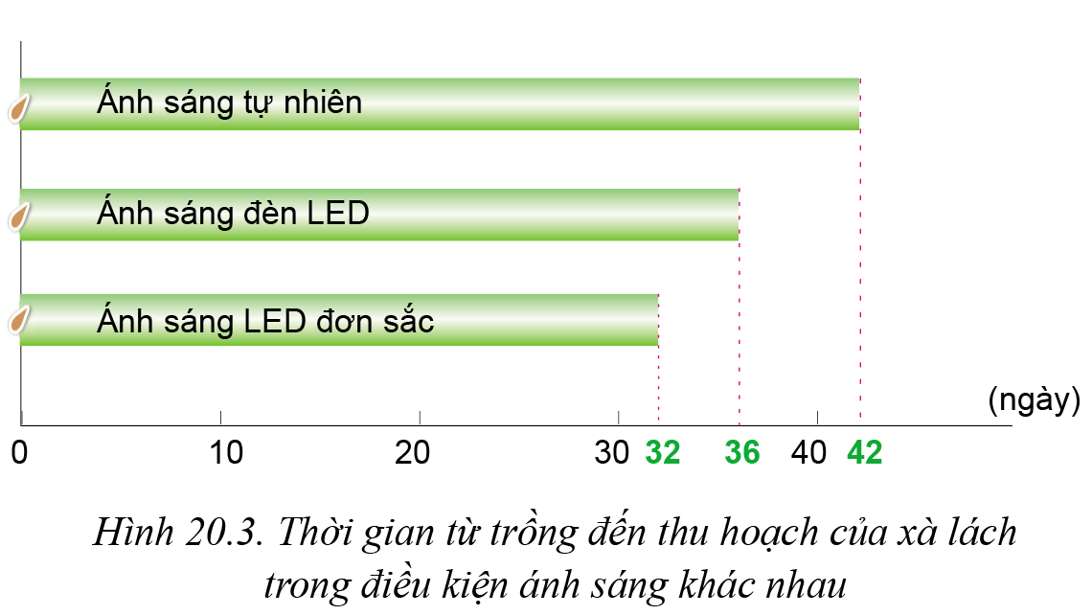
Quan sát Hình 20.3 và cho biết trồng xà lách sử dụng ánh sáng LED đơn sắc rút ngắn thời gian được bao nhiêu ngày so với ánh tự nhiên. Vì sao?

Slide 28
Trồng xà lách sử dụng ánh sáng LED đơn sắc rút ngắn 10 ngày so với ánh sáng tự nhiên
Ánh sáng đơn sắc màu xanh lam và đỏ được thiết kế bước sóng tối ưu cho cây xà lách hấp thụ và chuyển hoá năng lượng khi quang hợp.

Slide 29
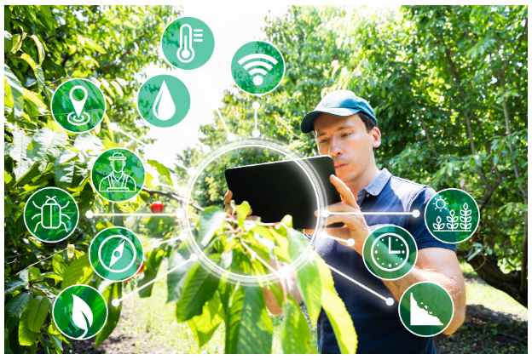
Em hãy nêu 1 số công nghệ cao áp dụng trong các Hình 20.3 – 20.5.

Slide 31
Công nghệ đèn LED đơn sắc áp dụng cho trồng xà lách

Slide 32
Công nghệ giàn treo cây bằng dây để tăng mật độ trồng và công nhân làm việc thuận lợi

Slide 33
(A) Cơ giới hoá trong làm đất
(B) Gieo hạt
(E) Thu hoạch
(G) Sơ chế
(C) Tự động hoá trong tưới nước
(D) Phun thuốc bảo vệ thực vật

Slide 34


VẬN DỤNG
Hãy tìm hiểu một số mô hình trồng trọt ứng dụng công nghệ cao ở nước ta.

Slide 35
  CÂU HỎI TRẮC NGHIỆM
Câu 1: Mô hình trồng rau ăn lá thủy canh màng mỏng dinh dưỡng tuần hoàn NFT áp dụng mấy công nghệ?
A. 1
B. 2
C. 3
D. 4
C. 3

Slide 36
  CÂU HỎI TRẮC NGHIỆM
Câu 2: Chương trình giới thiệu mô hình trồng trọt công nghệ cao nào?
A. Mô hình trồng rau ăn lá thủy canh màng mỏng dinh dưỡng tuần hoàn NFT
B. Mô hình trồng rau ăn quả trên giá thể tưới nhỏ giọt
C. Mô hình trồng cà rốt ứng dụng công nghệ cơ giới hóa và tự động hóa
D. Cả 3 đáp án trên
D. Cả 3 đáp án trên

Slide 37
  CÂU HỎI TRẮC NGHIỆM
Câu 3: Mô hình trồng cà rốt ứng dụng công nghệ cơ giới hóa và tự động hóa không có khâu nào dưới đây?
A. Làm đất
B. Bón phân
D. Tỉa lá
C. Gieo hạt
D. Tỉa lá

Slide 38
  CÂU HỎI TRẮC NGHIỆM
Câu 4: Hãy cho biết, đâu là phạm vi áp dụng của mô hình trồng cà rốt ứng dụng công nghệ cơ giới hóa và tự động hóa?
A. Trồng rau ăn lá như xà lách, cải ngọt, rau muống, rau thơm,…
B. Trồng các loại rau ăn quả như dưa chuột, dưa lưới, cà chua, ớt ngọt,...
C. Trồng cà rốt
D. Cả 3 đáp án trên
C. Trồng cà rốt

Slide 39
  CÂU HỎI TRẮC NGHIỆM
Câu 5: Có bao nhiêu đặc điểm của trồng trọt công nghệ cao?
A. 1
B. 5
C. 9
D. 7
C. 9

Slide 40

HƯỚNG DẪN VỀ NHÀ
Củng cố lại kiến thức đã học ở bài 20
Hoàn thành nhiệm vụ được giao
Đọc và tìm hiểu trước bài Bài 21

Slide 41
CẢM ƠN CÁC EM ĐÃ LẮNG NGHE BÀI GIẢNG

